Slide 1
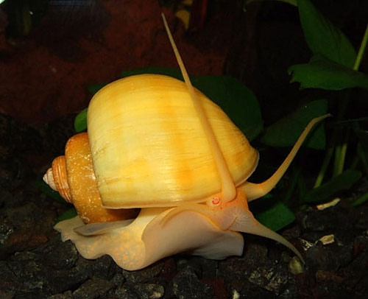
Аквариумная улитка ампуллярия- идеальный питомец современного человека
Работу выполнил
ученик 5 класса
Тажбулатов Артур
БОУ «Междуреченская СОШ»
Тарского района Омской области
Руководитель:
Тажбулатова Роза Азатовна

Slide 2
Цель моей работы :
доказать, что улитка является самым « удобным» домашним питомцем в современном мире и она может принести пользу

Slide 3
Задачи:
Выбрать тему, уточнить название;
Изучить литературу и другие источники по вопросу об улитках;
Обобщить и проанализировать данные и на их основе создать брошюру «Содержание и разведение ампуллярий»;
Создать презентацию .

Slide 4
Объект исследования: аквариумная улитка ампуллярия.
Предмет исследования: содержание и разведение аквариумных улиток ампуллярий.

Slide 5
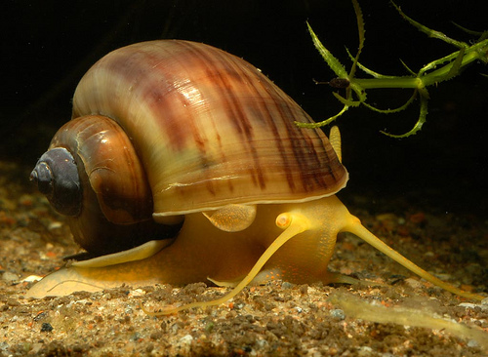
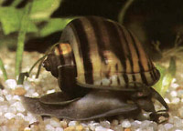
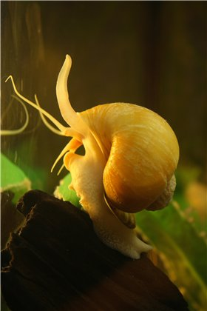
Коричневая
Тёмная
Жёлтая

Slide 6
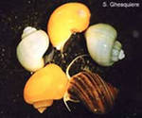

Slide 7
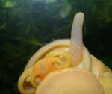
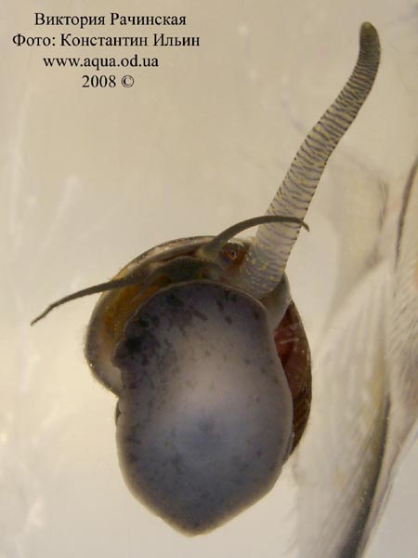

Slide 8
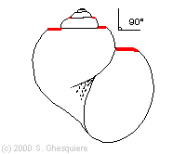
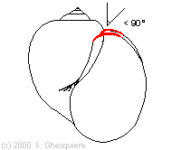
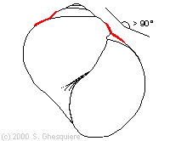
Pomacea bridgesi: Плоские скаты соседних витков и 90А угол между устьем и первым витком.
Плоскость, однако, сходит на нет к последним виткам раковины.
Размер: от 45 до 65 мм.
Pomacea canaliculata: Наползающее на первый виток устье, угол менее 90А.
Раковина этого вида более скругленная, чем у Pomacea bridgesi.
Размер: от 45 до 80 мм.
Pomacea paludosa: Очень пологие скаты витков и угол к устью более 90А, верхушка раковина по форме приближается к конусу.
Размер: от 45 до 65 мм.

Slide 9
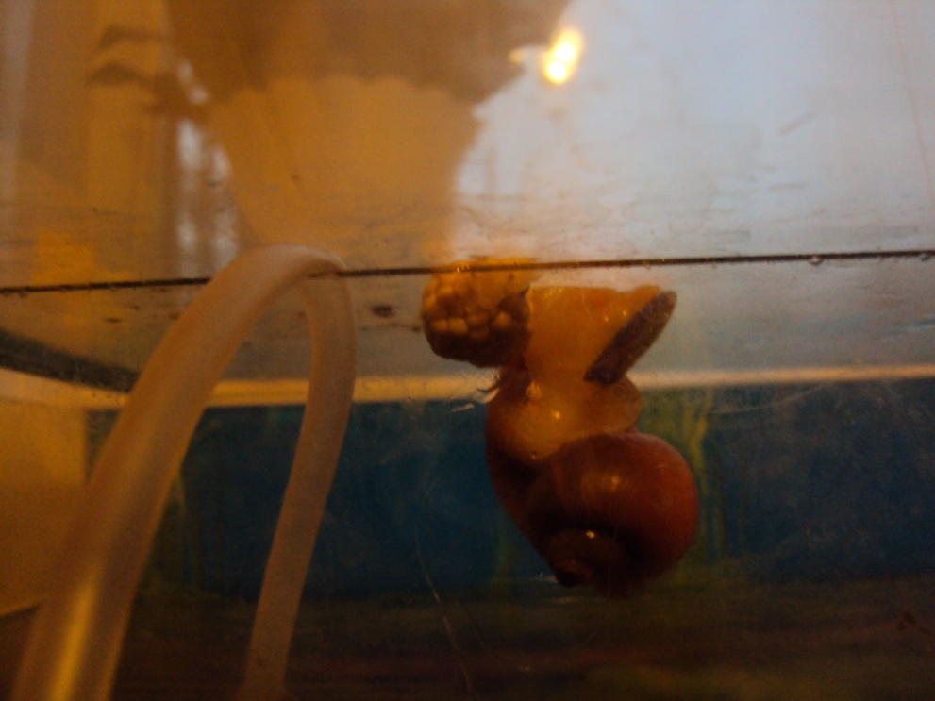
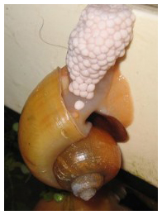
Улитка откладывает икру

Slide 10
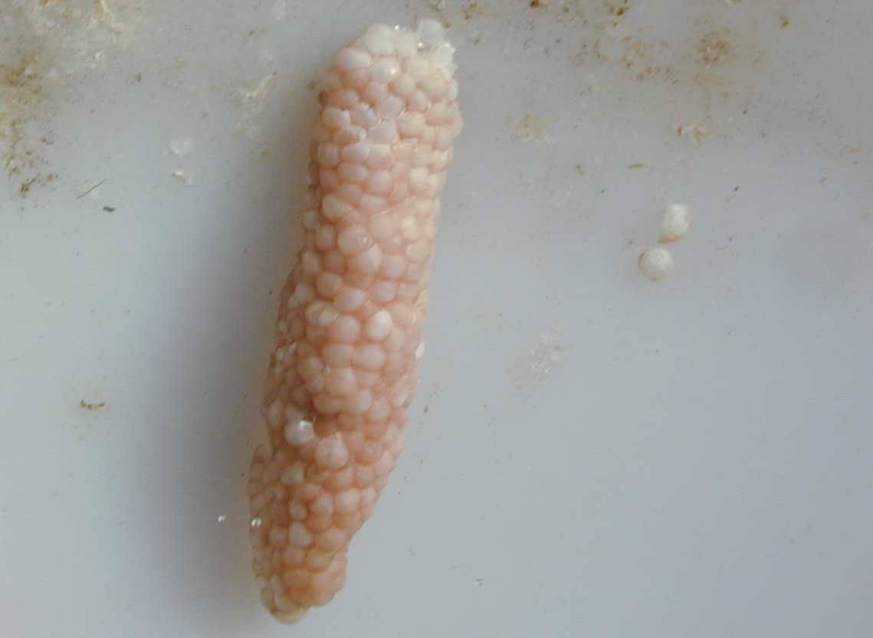
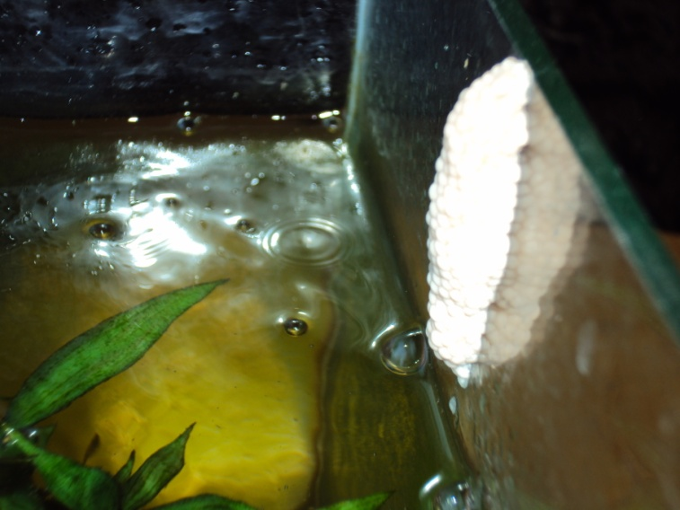
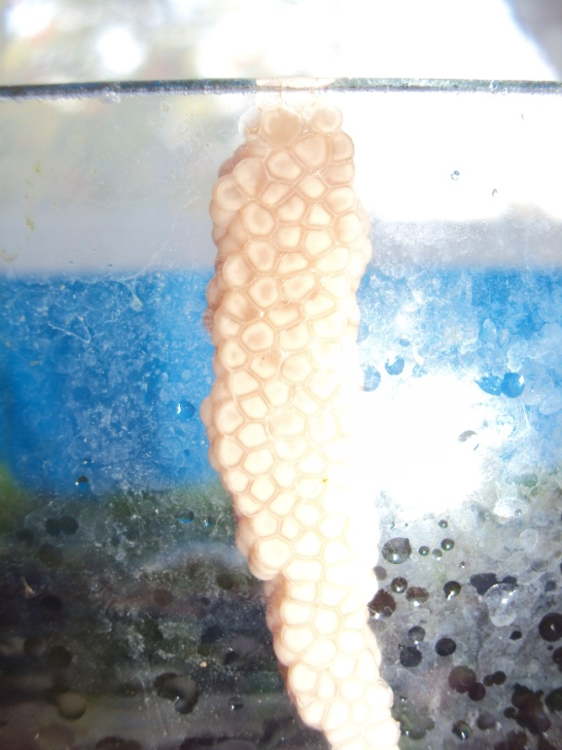
Икра улитки

Slide 11
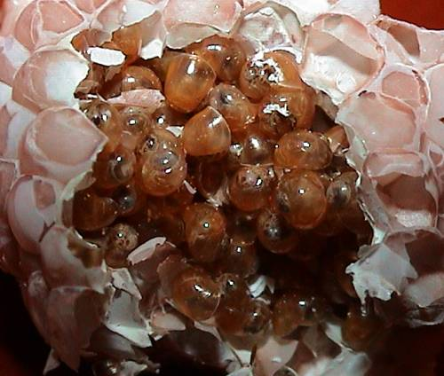
Рождение молодых улиток

Slide 12
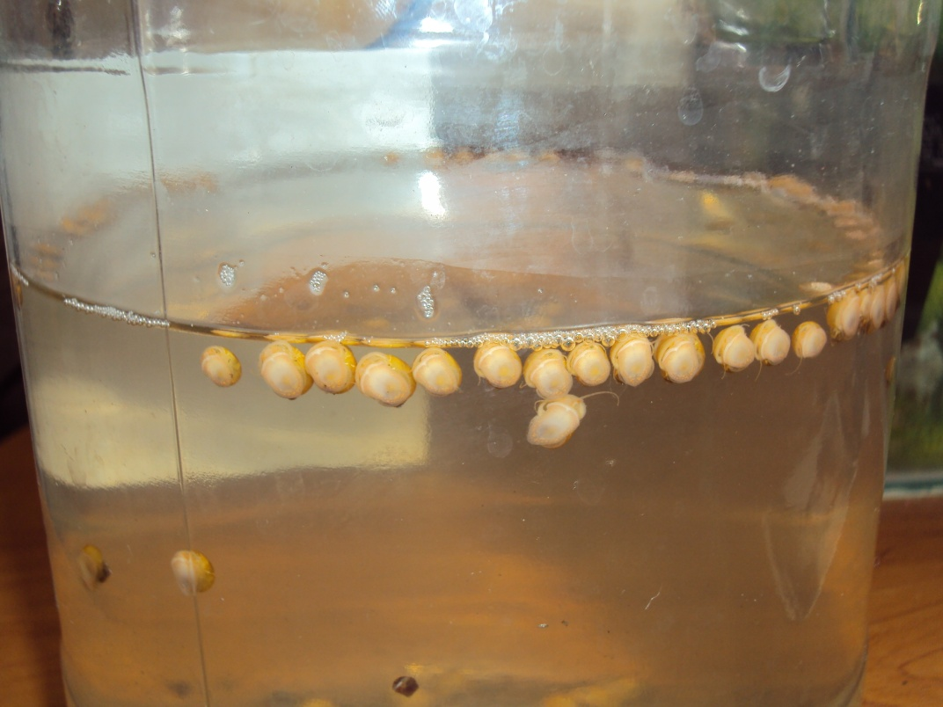
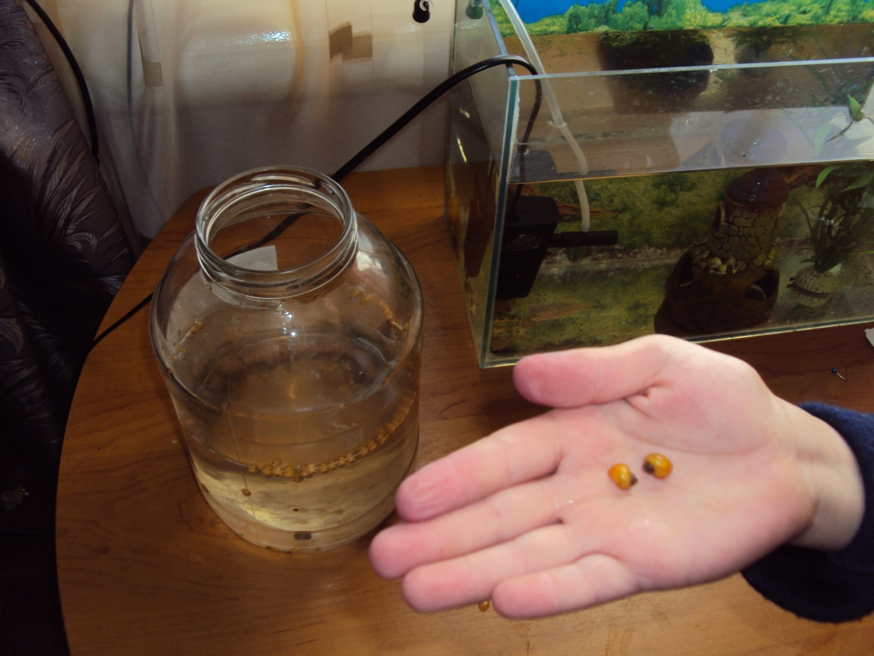

Slide 13
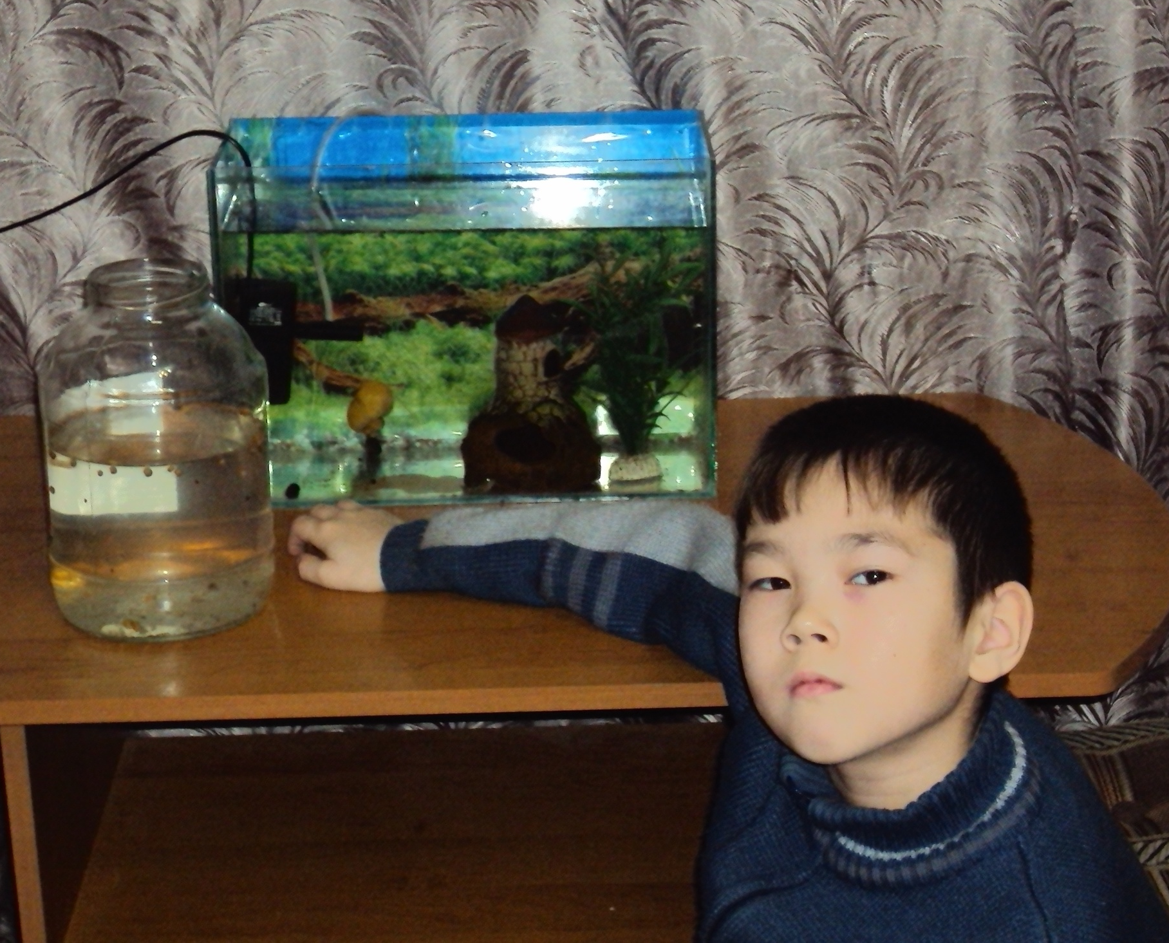

Slide 14

Сборник советов
по содержанию аквариумных улиток ампуллярий

Slide 15
Выводы:
Не требуют ежедневных прогулок;
Не шумят;
Не пахнут;
Не пачкают мебель и одежду шерстью;
Едят корма из зоомагазина и другие продукты, которые есть в каждом доме;
Не требуют частого, сложного или дорогого ухода;
Не занимают много места;
Не кусаются и не царапаются;
Не вызывают аллергии;
Долго живут и практически не болеют;
Они доставляют эстетическое удовольствие.

